Slide 1
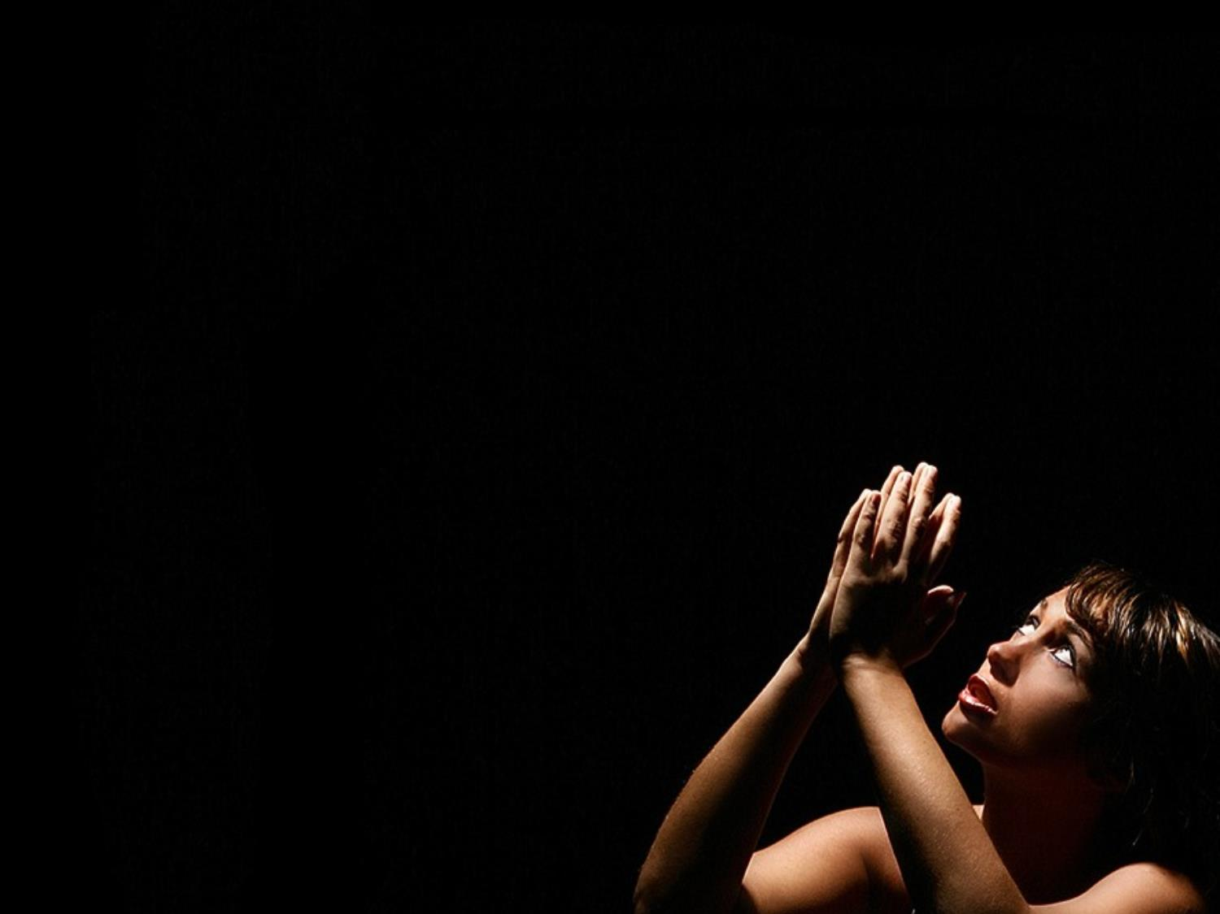
Danke!
Gedanken zum Jahresschluss

Slide 2
„Dankt Gott, dem Vater, immer und für alles im Namen von Jesus Christus, unserem Herrn.“
Epheser-Brief 5,20

Slide 3
I. Dankbarkeit macht reich!

Slide 4
„Bringt bei allem, was ihr sagt, eure Dankbarkeit gegenüber Gott zum Ausdruck.“
Epheser-Brief 5,4

Slide 5
„HERR, es macht Freude, dir zu danken, dich, den Höchsten, mit Liedern zu preisen.“
Psalm 92,2

Slide 6
„Ihr könnt mithelfen, indem ihr für uns betet. Wenn viele das tun, werden dann auch viele Gott für die Gnade danken, die er uns erfahren lässt.“
2.Korinther-Brief 1,11

Slide 7
„Unser ganzer Dienst geschieht für euch. Denn Gottes Gnade soll immer mehr Menschen erreichen, damit dann auch eine ständig wachsende Zahl Gott dankt und ihm die Ehre gibt.“
2.Korinther-Brief 4,15

Slide 8
„Gott hat nicht einmal seinen eigenen Sohn verschont, sondern hat ihn für uns alle hergegeben. Wird uns dann zusammen mit seinem Sohn nicht auch alles andere geschenkt werden?“
Römer-Brief 8,32

Slide 10
„Wer ständig in den Abgrund schaut, stürzt hinein!“
Friedrich Nietzsche

Slide 11
II. Selbstverständlichkeit macht arm!

Slide 12
„Trotz allem, was die Menschen über Gott wussten, erwiesen sie ihm nicht die Ehre, die ihm zukommt, und blieben ihm den Dank schuldig. Sie verloren sich in sinnlosen Gedankengängen, und in ihren Herzen, denen jede Einsicht fehlte, wurde es finster.“
Römer-Brief 1,21

Slide 13
„Sie geben damit an, dass sie so unersättlich sind. Nichts zählt bei ihnen, nur ihr Gewinn. Sie danken dir nicht, Gott, sie lästern dich nur!“
Psalm 10,3

Slide 14
„Er warf sich vor Jesu Füssen nieder und dankte ihm. Dieser Mann war ein Samaritaner.“
Lukas-Evangelium 17,16

Slide 15
„Sind denn nicht alle zehn gesund geworden? Wo sind die anderen neun?“
Lukas-Evangelium 17,17

Slide 16
„Ist es keinem ausser diesem Fremden in den Sinn gekommen, zurückzukehren und Gott die Ehre zu geben?“
Lukas-Evangelium 17,18

Slide 17
„Steh auf, du kannst gehen! Dein Glaube hat dich gerettet.“
Lukas-Evangelium 17,19

Slide 18
„Du sagst: ›Ich bin reich und habe alles im Überfluss, es fehlt mir an nichts‹, und dabei merkst du nicht, in was für einem jämmerlichen und erbärmlichen Zustand du bist – arm, blind und nackt.“
Offenbarung 3,17

Slide 19
„Ich rate dir: Kaufe bei mir Gold, das im Feuer gereinigt wurde, damit du reich wirst, und weisse Kleider, damit du etwas anzuziehen hast und nicht nackt dastehen und dich schämen musst. Kaufe auch Salbe und streiche sie dir auf die Augen, damit du wieder sehen kannst.“
Offenbarung 3,18

Slide 20
„Auf, mein Herz, preise den HERRN und vergiss nie, was er für mich getan hat!“
Psalm 103,2

Slide 21
III. Dankbar in dunklen Zeiten?

Slide 22
„Dankt Gott, dem Vater, immer und für alles im Namen von Jesus Christus, unserem Herrn.“
Epheser-Brief 5,20

Slide 23
„Macht euch um nichts Sorgen! Wendet euch vielmehr in jeder Lage mit Bitten und Flehen und voll Dankbarkeit an Gott und bringt eure Anliegen vor ihn.“
Philipper-Brief 4,6

Slide 24
„Macht jemand von euch Schweres durch? Dann bete er! Erlebt jemand eine Zeit der Ermutigung? Dann singe er Loblieder!“
Jakobus-Brief 5,13

Slide 25
Schlussgedanke

Slide 26
„Lass mich weder arm noch reich sein! Gib mir nur, was ich zum Leben brauche! Habe ich zu viel, so sage ich vielleicht: ‚Wozu brauche ich den Herrn?‘ Habe ich zu wenig, so fange ich vielleicht an zu stehlen und bringe deinen Namen in Verruf.“
Sprüche 30,8-9

Slide 27
„Dankt Gott in jeder Lage! Das ist es, was er von euch will und was er euch durch Jesus Christus möglich gemacht hat.“
1.Thessalonicher-Brief 5,18

